Slide 1
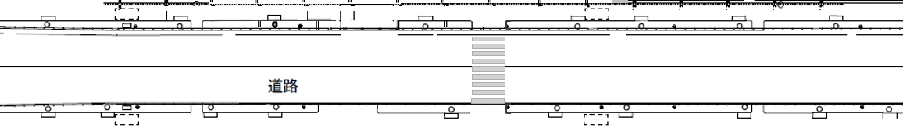
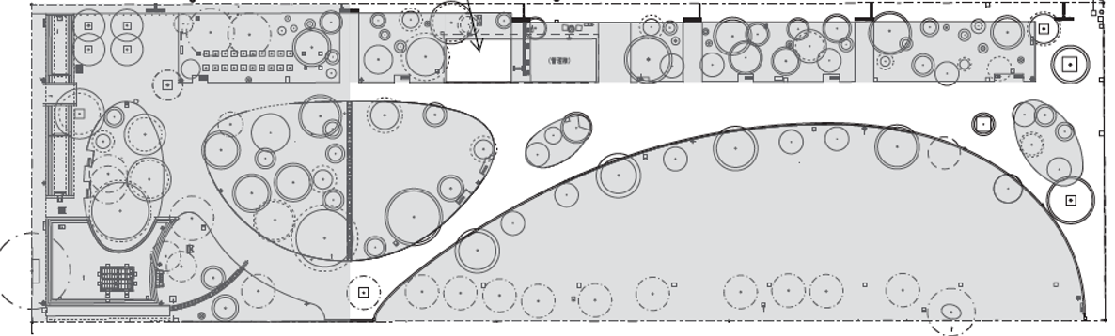



芝生エリア イベント用設備配置図
保守管理用分電盤（３０A）
※別途、東京電力へ利用申請が必要
排水枡
多目的
スペース

Slide 2

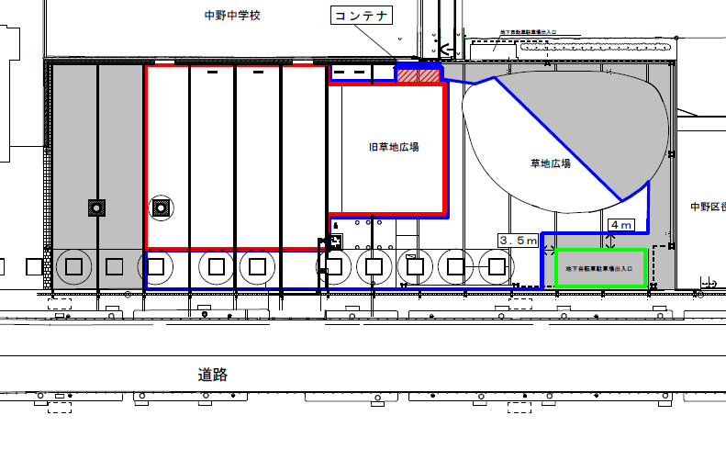

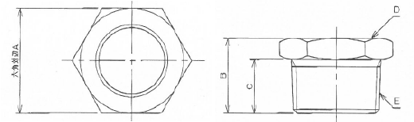
イベントエリア イベント用設備配置図
57.5ｍ
工事中
45ｍ
Z
４m
トイレ
3.5m
地下駐輪場
歩行動線に 配慮ください
給水設備
アタッチメント詳細図
分電盤（動力）交流三相3線式（150A）
品番 6167-40×13
A 50.0㎜
B 25.0㎜
C 20.0㎜
D Rc1/2
E R1 1/2
イベント分電盤 交流単相3線（150A）
給水設備
排水設備

